Slide 1
晨讲：集合

Slide 2
1.1集合和数组的对比
(1)数组的特点 1.数组本质上就是一段连续的内存空间，用于记录多个类型相同的数据； 2.数组一旦声明完毕，则内存空间固定不变； 3.插入和删除操作不方便，可能会移动大量的元素导致效率太低； 4.支持下标访问，可以实现随机访问； 5.数组中的元素可以是基本数据类型，也可以使用引用数据类型； (2)集合的特点 1.内存空间可以不连续，数据类型可以不相同； 2.集合的内存空间可以动态地调整； 3.集合的插入删除操作可以不移动大量元素； 4.部分支持下标访问，部分不支持； 5.集合中的元素必须是引用数据类型；

Slide 3
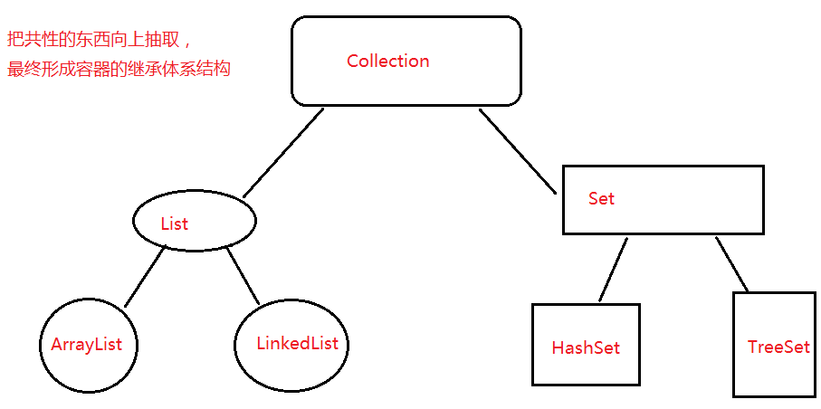
1.2集合分支结构

Slide 4
1.3集合的语法
boolean add(E e) - 用于将元素e放入当前集合中。 boolean addAll(Collection<? extends E> c) - 用于将参数指定集合中的所有元素放入当前集合中。 boolean remove(Object o) - 用于从当前集合中删除参数指定的元素。 boolean removeAll(Collection<?> c) - 用于从当前集合中删除参数指定集合中的所有元素。 void clear() - 用于将当前集合中的所有元素移除。 boolean contains(Object o) - 用于判断当前集合中是否包含参数指定的单个元素。 - (o==null ? e==null : o.equals(e)) boolean containsAll(Collection<?> c) - 用于判断当前集合中是否包含参数指定集合中的所有元素。 boolean isEmpty() - 用于判断当前集合是否为空。 int size() - 用于返回当前集合中元素的个数。 boolean retainAll(Collection<?> c) - 用于获取当前集合和参数集合的交集并保留到当前集合中。 - 若当前集合中的内容发生了更改则返回true，否则返回false。

Slide 5
2.1 子接口 List
java.util.List接口是Collection接口的子接口，元素有先后放入次序，并且允许重复。 该接口的主要实现类有：ArrayList类、LinkedList类、Stack类以及Vector类。 其中ArrayList类的底层是采用动态数组实现的，因此增删不方便，访问元素方便； 其中LinkedList类的底层是采用链表实现的，因此增删方便，访问元素不方便； .可以使用父类接口Collection的所有方法,也可以有自己的扩展方法
接口不能被New,学习提供的共性方法
特点:1.有序
2.可重复
3.可以存多个null
4.有索引
常用方法
----继承自父接口Collection的所有方法

Slide 6
2.2子接口Set
util.Set接口是Collection接口的子接口，元素没有先后放入次序，并且不允许重复 该接口的主要实现类有：HashSet类。 其中HashSet类的底层是采用哈希表进行数据管理的。

Slide 7
2.3迭代
Collection父类 迭代器：Iterator<Integer>ID=list.iterator();
List子类专用迭代器：LstIterator<Integer>ID=list.iterator();

